Slide 1
CHÀO MỪNG
TẤT CẢ CÁC EM ĐẾN VỚI TIẾT HỌC!

Slide 2
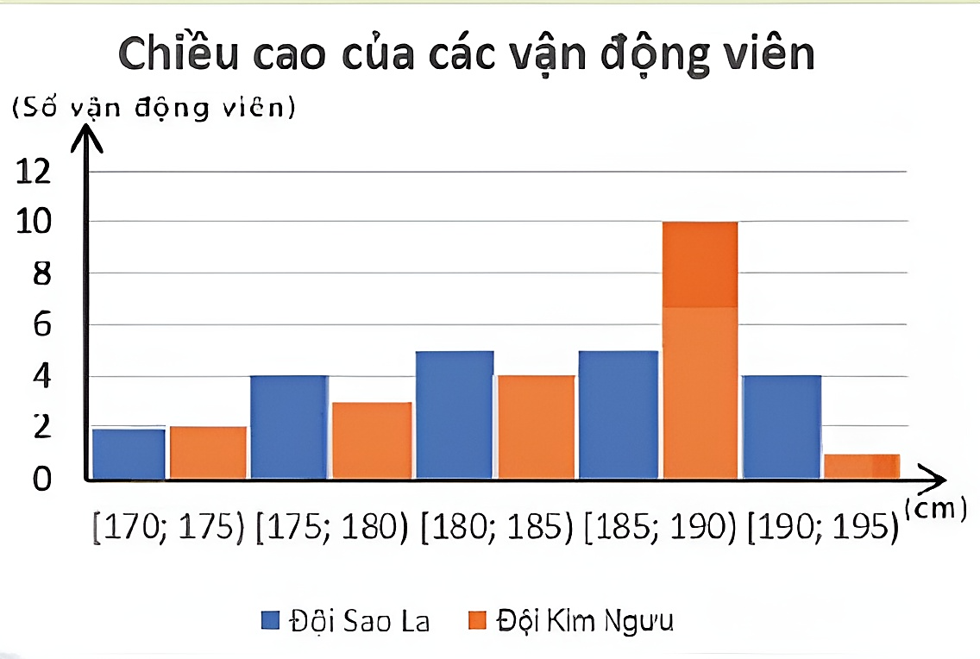
KHỞI ĐỘNG
Biểu đồ bên thống kê chiều cao (đơn vị: cm) của các vận động viên hai động bóng rổ Sao La và Kim Ngưu.
Hãy so sánh chiều cao của các vận động viên hai đội bóng theo số trung bình và số trung vị.

Slide 3
KHỞI ĐỘNG
Nhắc lại cách xác định số trung vị của mẫu số liệu đã học ở lớp 10?
Khi ta sắp thứ tự các số liệu thống kê thành dãy không giảm (hoặc không tăng). Số trung vị (của các số liệu thống kê đã cho), kí hiệu là $M_{e}$, là số đứng giữa dãy nếu số phần tử là lẻ và là trung bình cộng của hai số đứng giữa dãy nếu số phần tử là chẵn
Có thể tính được số trung bình của chiều cao hai đội bóng theo số liệu đã cho không?

Slide 4
CHƯƠNG V. CÁC SỐ ĐẶC TRƯNG ĐO XU THẾ TRUNG TÂM CHO MẪU SỐ LIỆU GHÉP NHÓM
BÀI 2. TRUNG VỊ VÀ TỨ PHÂN VỊ CỦA MẪU SỐ LIỆU GHÉP NHÓM

Slide 5
NỘI DUNG BÀI HỌC
01
02
Trung vị
Tứ phân vị

Slide 6
01
TRUNG VỊ
Tài liệu được chia sẻ bởi Website VnTeach.Com
https://www.vnteach.com

Slide 7
HĐKP 1
a) Sử dụng biểu đồ ở hoạt động khởi động, hoàn thiện bảng thống kê sau:
Chiều cao $(cm)$ | $$[170;175)$$ | $$[175;180)$$ | $$[180;185)$$ | $$[185;190)$$ | $$[190;195)$$
Đội Sao La | 2 | 4 | 5 | 5 | 4
Đội Kim Ngưu | ? | ? | ? | ? | ?
2
3
4
10
1
b) Tìm các nhóm chứa giá trị trung vị chiều cao thành viên mỗi đội.
Đội Sao La và đội Kim Ngưu đều có 20 thành viên.
Nhóm chứa giá trị trung vị chiều cao thành viên của đội Sao La là [180; 185).
Nhóm chứa giá trị trung vị chiều cao thành viên của đội Kim Ngưu là $[185;190)$.

Slide 8
Công thức xác định trung vị của mẫu số liệu ghép nhóm
Gọi $n$ là cỡ mẫu.
Giả sử nhóm $\left[u_{m};u_{m+1}\right)$chứa trung vị;
$n_{m}$ là tần số của nhóm chứa trung vị;
$C=n_{1}+n_{2}+…+n_{m−1}$
Khi đó:
$$M_{e}=u_{m}+\frac{\frac{n}{2}−C}{n_{m}}⋅\left(u_{m+1}−u_{m}\right)$$

Slide 9
Ví dụ 1:
Kết quả khảo sát cân nặng của 25 quả bơ ở một lô hàng cho trong bảng sau
Cân nặng (g) | [150 ; 155) | [155 ; 160) | [160 ; 165) | [165 ; 170) | [170 ; 175)
Số quả bơ | 1 | 7 | 12 | 3 | 2
Hãy tìm trung vị của mẫu số liệu ghép nhóm trên.
Giải
Gọi $x_{1};x_{2};…;x_{25}$ là cân nặng của 25 quả bơ xếp theo thứ tự không giảm.
Do $x_{1}∈\left[150;155\right.);x_{2};…;x_{8}∈\left[155;160\right.);x_{9};…;x_{20}∈\left[160;165\right.)$ nên trung vị của mẫu số liệu $x_{1};x_{2};…;x_{25}$ là $x_{13}∈\left[160;165\right.).$
Ta xác định được $n=25, n_{m}=12, C=1+7=8,u_{m}=160,u_{m+1}=165.$
Vậy trung vị của mẫu số liệu ghép nhóm là
$M_{e}=160+\frac{\frac{25}{2} − 8}{12}⋅\left(165−160\right)=161,875$

Slide 10
Ví dụ 2:
Trong tuần lễ bảo vệ môi trường, các học sinh khối 11 tiến hành thu nhặt vỏ chai nhựa để tái chế. Nhà trường thống kê kết quả thu nhặt vỏ chai của học sinh khối 11 ở bảng sau:
Số vỏ chai nhựa | $$\left[11,15\right]$$ | $$\left[16,20\right]$$ | $$\left[21,25\right]$$ | $$\left[26,30\right]$$ | $$\left[31,35\right]$$
Số học sinh | 53 | 82 | 48 | 39 | 18
Hãy tìm trung vị của mẫu số liệu ghép nhóm trên.
Giải
Do số vỏ chai là số nguyên nên ta hiệu chỉnh lại như sau:
Số vỏ chai nhựa | [10,5; 15,5) | [15,5; 20,5) | [20,5; 25,5) | [25,5; 30,5) | [30,5; 35,5)
Số học sinh | 53 | 82 | 48 | 39 | 18

Slide 11
Giải
Số học sinh tham gia thu nhặt vỏ chai nhựa là
$$n=53+82+48+39+18=240$$
Gọi $x_{1};x_{2};…;x_{240}$ lần lượt là số vỏ chai 240 học sinh khối 11 thu nhặt được xếp theo thứ tự không giảm.
Do $x_{1};…;x_{53}∈\left[10,5;15,5\right.);x_{54};…;x_{135}∈\left[15,5;20,5\right.)$nên trung vị của mẫu số liệu $x_{1};x_{2};…;x_{240}$ là
$\frac{1}{2}\left(x_{120}+x_{121}\right)∈\left[15,5;20,5\right.)$
Ta xác định được $n=240, n_{m}=82, C=53; u_{m}=15,5,u_{m+1}=20,5$
Trung vị của mẫu số liệu ghép nhóm là
$M_{e}=15,5+\frac{\frac{240}{2} −53}{82}⋅\left(20,5−15,5\right)=\frac{803}{41}≈19,59$

Slide 12
Ý NGHĨA
Từ dữ liệu ghép nhóm nói chung không thể xác định chính xác trung vị của mẫu số liệu gốc.
Trung vị của mẫu số liệu ghép nhóm là giá trị xấp xỉ cho mẫu số liệu gốc và có thể lấy làm giá trị đại diện cho mẫu số liệu.

Slide 13
Thực hành 1
Hãy trả lời câu hỏi ở Hoạt động khởi động.
Giải:
Chiều cao trung bình của các thành viên đội Sao La xấp xỉ
$\frac{172,5.2+177,5.4+182,5.5+187,5.5+192,5.4}{20}=183,75 (m)$
Chiều cao trung bình của thành viên đội Kim Ngưu xấp xỉ
$\frac{172,5.2+177,5.3+182,5.4+187,5.10+192,5.1}{20}=183,75$ (m)
Do đó, nếu so sánh theo số trung bình thì chiều cao của các thành viên hai đội bóng bằng nhau.

Slide 14
Giải:
Đối với đội Sao La:
Nhóm chứa số trung vị của đội Sao La là [180;185)
Ta có: $n=20;n_{m}=5,C=2+4=6;u_{m}=180;u_{m+1}=185$
Trung vị của mẫu số liệu nhóm Sao La là:
$$M_{e}=180+\frac{\frac{20}{2}−6}{5}.(185−180)=184 (m)$$

Slide 15
Giải:
Đối với đội Kim Ngưu:
Nhóm chứa số trung vị của đội Kim Ngưu là [185;190)
Ta có: $n=20;n_{m}=10,C=2+3+4=9;u_{m}=185;u_{m+1}=190$
Trung vị của mẫu số liệu nhóm Kim Ngưu là:
$$M_{e}=185+\frac{\frac{20}{2}−9}{10}.(190−185)=185,5 (m)$$
Do đó, nếu so sánh theo trung vị thì chiều cao của các thành viên đội Kim Ngưu cao hơn các thành viên đội Sao La.

Slide 16
Vận dụng 1
Trong một hội thao, thời gian chạy 200 m của một nhóm các vận động viên được ghi lại trong bảng sau:
Dựa vào bảng số liệu trên, ban tổ chứ muốn chọn ra khoảng 50% số vận động viên chạy nhanh nhất để tiếp tục thi vòng 2. Ban tổ chức nên chọn các vận động viên có thời gian chạy không quá bao nhiêu giây?

Slide 17
Giải:
Số vận động viên tham gia chạy là:$n = 5 + 12 + 32 + 45 + 30 = 124$
Gọi $x_{1};x_{2};x_{3};...;x_{124}$ lần lượt là thời gian chạy của 124 vận động viên theo thứ tự không giảm.
Trung vị của mẫu số liệu ghép nhóm là $\frac{1}{2}\left(x_{62}+x_{63}\right)∈[22,5;23)$
Ta có: $n=124;n_{m}=45;C=5+12+32=49;u_{m}=22,5;u_{m+1}=23$
Trung vị của mẫu số liệu ghép nhóm là:
$$Me=22,5+\frac{\frac{124}{2}−49}{45}(23−22,5)≈22,64$$
Vậy ban tổ chức nên chọn các vận động viên có thời gian chạy không vượt quá 22.64 giây để tiếp tục thi vòng 2.

Slide 18
02
TỨ PHÂN VỊ

Slide 19
HĐKP 2
Thời gian luyện tập trong một ngày (tính theo giờ) của một số vận động viên được ghi lại ở bảng sau:
Huấn luyện viên muốn xác định nhóm gồm 25% các vận động viên có số giờ luyện tập cao nhất. Hỏi huấn luyện viên nên chọn các vận động viên có thời gian luyện tập từ bao nhiêu giờ trở lên vào nhóm này?

Slide 20
Giải:
Để lựa chọn 25% các vận động viên có số giờ luyện tập cao nhất thì ta thực hiện
Cần sắp xếp mẫu số liệu theo thứ tự không giảm.
Chia thành 4 phần đều nhau.
Để xác định 25% người có thời gian cao nhất cần xác định tứ phân vị thứ ba của mẫu số liệu.
Dãy số liệu có $n=39$
Tứ phân vị thứ nhất là $x_{10}$ thuộc nhóm [2;4).
Tứ phân vị thứ hai là $x_{20}$ thuộc nhóm [4;6).
Tứ phân vị thứ ba là $x_{30}$ thuộc nhóm [6;8).

Slide 21
KẾT LUẬN
Công thức xác định tứ phân vị của mẫu số liệu ghép nhóm
Tứ phân vị thứ hai của mẫu số liệu ghép nhóm, kí hiệu $Q_{2}$, là trung vị của mẫu số liệu ghép nhóm.
Để tìm tứ phân vị thứ nhất của mẫu số liệu ghép nhóm, kí hiệu $Q_{1}$, ta thực hiện như sau:
Giả sử nhóm $\left[u_{m};u_{m+1}\right)$chứa tứ phân vị thứ nhất;
$n_{m}$ là tần số của nhóm chứa tứ phân vị thứ nhất;
$C=n_{1}+n_{2}+…+n_{m−1}$

Slide 22
Khi đó $Q_{1}=u_{m}+\frac{\frac{n}{4}−C}{n_{m}}⋅\left(u_{m+1}−u_{m}\right)$
Tương tự, để tìm tứ phân vị thứ ba của mẫu số liệu ghép nhóm, kí hiệu $Q_{3}$, ta thực hiện như sau:
Giả sử nhóm $\left[u_{j};u_{j+1}\right)$chứa tứ phân vị thứ ba;
$n_{j}$ là tần số của nhóm chứa tứ phân vị thứ ba;
$C=n_{1}+n_{2}+…+n_{j−1}$
Khi đó $Q_{3}=u_{j}+\frac{\frac{3n}{4}−C}{n_{j}}⋅\left(u_{j+1}−u_{j}\right)$

Slide 23
Ví dụ 3:
Hãy xác định các tứ phân vị của mẫu số liệu trong HĐKP 2.
Giải
Nhắc lại $x_{1}≤x_{2}≤…≤x_{39}$ là thời gian luyện tập của 39 vận động viên.
Tứ phân vị thứ hai của dãy số liệu $x_{1};x_{2};…;x_{39}$ là $x_{20}∈[4;6).$ Do đó tứ phân vị thứ hai của mẫu số liệu ghép nhóm là
$Q_{2}=4+\frac{\frac{2.39}{4} −\left(3+8\right) }{12}.\left(6−4\right)=\frac{65}{12}≈5,417$
Tứ phân vị thứ nhất của dãy số liệu $x_{1};x_{2};…;x_{39}$ là $x_{10}∈[2;4).$ Do đó tứ phân vị thứ nhất của mẫu số liệu ghép nhóm là
$Q_{1}=2+\frac{\frac{1.39}{4} −3 }{8}.\left(4−2\right)=\frac{59}{16}=3,6875$

Slide 24
Ví dụ 3:
Hãy xác định các tứ phân vị của mẫu số liệu trong HĐKP 2.
Giải
Tứ phân vị thứ ba của dãy số liệu $x_{1};x_{2};…;x_{39}$ là $x_{30}∈[6;8).$ Do đó tứ phân vị thứ ba của mẫu số liệu ghép nhóm là
$$Q_{3}=6+\frac{\frac{3.39}{4} −\left(3+8+12\right) }{12}.\left(8−6\right)=\frac{169}{24}≈7,042$$
Chú ý:
Nếu tứ phân vị thứ k là $\frac{1}{2}\left(x_{m}+x_{m+1}\right), t$rong đó $x_{m}$ và $x_{m+1}$ thuộc hai nhóm liên tiếp, ví dụ $x_{m}∈[u_{j−1};u_{j})$ và $x_{m+1}∈[u_{j};u_{j+1})$ thì ta lấy $Q_{k}=u_{j}.$

Slide 25
Ví dụ 4:
Một hãng xe ô tô thống kê lại số lần gặp sự cố về động cơ của 100 chiếc xe cùng loại sau 2 năm sử dụng đầu tiên ở bảng sau:
a) Hãy ước lượng các tứ phân vị của mẫu số liệu ghép nhóm trên.
b) Một người cho rằng trong 2 năm sử dụng đầu tiên có khoảng 25% xe của hãng có không quá 3 lần gặp sự cố và khoảng 25% xe của hang có không ít hơn 7 lần gặp sự cố. Nhận định trên có hợp lí không?

Slide 26
Giải
a) Do số lần gặp sự cố là số nguyên nên ta hiệu chỉnh lại như sau
Gọi $x_{1};x_{2};…;x_{100}$ là mẫu số liệu được xếp theo thứ tự không giảm
Ta có $x_{1},…,x_{17}$ $∈\left[0,5;2,5\right); x_{18},…,x_{50}$ $∈\left[2,5;4,5\right);x_{51},…,x_{75} ∈\left[4,5;6,5\right);$
$$x_{76},…,x_{95} ∈\left[6,5;8,5\right);x_{96},…,x_{100}∈\left[8,5;10,5\right).$$
Tứ phân vị thứ hai của dãy số liệu $x_{1};x_{2};…;x_{100}$ là $\frac{1}{2}\left(x_{50}+x_{51}\right)$.
Do $x_{50}∈\left[2,5;4,5\right)$ và $x_{51}∈\left[4,5;6,5\right)$ nên tứ phân vị thứ hai của mẫu số liệu ghép nhóm là $Q_{2}=4,5.$

Slide 27
Giải
Tứ phân vị thứ nhất của dãy số liệu $x_{1};x_{2};…;x_{100}$ là $\frac{1}{2}\left(x_{25}+x_{26}\right)$.
Do $x_{25}$ và $x_{26}$ thuộc nhóm $\left[2,5;4,5\right)$ nên tứ phân vị thứ nhất của mẫu số liệu ghép nhóm là $Q_{1}=2,5+\frac{\frac{1.100}{4} −17 }{12}.\left(4,5−2,5\right)=\frac{197}{66}≈2,98$
Tứ phân vị thứ ba của dãy số liệu $x_{1};x_{2};…;x_{100}$ là $\frac{1}{2}\left(x_{75}+x_{76}\right)$.
Do $x_{75}∈\left[4,5;6,5\right)$ và $x_{76}∈\left[6,5;8,5\right)$ nên tứ phân vị thứ ba của mẫu số liệu ghép nhóm là $Q_{3}=6,5$.
b) Do ba điểm tứ phân vị chia mẫu số liệu thành bốn phần, mỗi phần chứa 25% số lượng các số liệu nên nhìn vào biểu đồ dưới đây ta thấy nhận định trên là hợp lí.

Slide 28
Ý NGHĨA
Ba điểm tứ phân vị chia mẫu số liệu đã sắp xếp theo thứ tự không giảm thành bốn phần đều nhau.
Giống như với trung vị, nói chung không thể xác định chính xác các điểm tứ phân vị của mẫu số liệu ghép nhóm.
Bộ ba tứ phân vị của mẫu số liệu ghép nhóm là giá trị xấp xỉ cho tứ phân vị của mẫu số liệu gốc và được sử dụng làm giá trị đo xu thế trung tâm của mẫu số liệu.
Tứ phân vị thứ nhất và thứ ba đo xu thế trung tâm của nửa dưới (các dữ liệu nhỏ hơn $Q_{2}$) và nửa trên (các dữ liệu lớn hơn $Q_{2}$) của mẫu số liệu.

Slide 29
Thực hành 2
Một người thống kê lại thời gian thực hiện các cuộc gọi điện thoại của người đó trong một tuần ở bảng sau:
Hãy ước lượng các tứ phân vị của mẫu số liệu ghép nhóm trên.

Slide 30
Giải:
Gọi $x_{1};x_{2};…;x_{33}$ là mẫu số liệu được xếp theo thứ tự không giảm.
Tứ phân vị thứ hai của dãy số liệu $x_{1};x_{2};…;x_{33}$ là $x_{17}∈[60;120)$.
Do đó, tứ phân vị thứ hai của mẫu số liệu ghép nhóm là $Q_{2}=111$.
Tứ phân vị thứ nhất của dãy số liệu $x_{1};x_{2};…;x_{33}$ là $\frac{1}{2}\left(x_{8}+x_{9}\right)$ với $x_{8}∈[0;60)$ và $x_{9}∈[60;120)$ nên tứ phân vị thứ nhất của mẫu số liệu ghép nhóm là $Q_{1}=60$.
Tứ phân vị thứ ba của dãy số liệu $x_{1};x_{2};…;x_{33}1$ à $\frac{1}{2}\left(x_{25}+x_{26}\right)$ với $x_{25}∈[120;180)$ và $x_{26}∈[180;240)$ nên tứ phân vị thứ ba của mẫu số liệuu ghép nhóm là $Q_{3}=180$.

Slide 31
Vận dụng 2
Một phòng khám thống kê số bệnh nhân đến khám bệnh mỗi ngày trong 4 tháng năm 2022 ở bảng sau:
a) Hãy ước lượng các tứ phân vị của mẫu số liệu ghép nhóm trên.
b) Quản lí phòng khám cho rằng có khoảng 25% số ngày khám có nhiều hơn 35 bệnh nhân đến khám. Nhận định trên có hợp lí không?

Slide 32
Giải:
Do số bệnh nhân là số nguyên nên ta hiệu chỉnh lại bảng tần số ghép nhóm như sau:
Số bệnh nhân | $$[0,5;10,5)$$ | $$[10,5;20,5)$$ | $$[20,5;30,5)$$ | $$[30,5;40,5)$$ | $$[40,5;50,5)$$
Số ngày | 7 | 8 | 7 | 6 | 2
a) Gọi $x_{1};x_{2};…;x_{30}$ là mẫu số liệu được xếp theo thứ tư không giảm.
Tứ phân vị thứ hai của dãy số liệu $x_{1};x_{2};…;x_{30}$ là $\frac{1}{2}\left(x_{15}+x_{16}\right)$ với $x_{15}∈[10,5;20,5)$ và $x_{16}∈[20,5;30,5)$.
Do đó, tứ phân vị thứ hai của mẫu số liệu ghép nhóm là $Q_{2}=20,5$.

Slide 33
Giải:
Tứ phân vị thứ nhất của dãy số liệu $x_{1};x_{2};…;x_{30}$ là $x_{8}∈[10,5;20,5)$ nên tứ phân vị thứ nhất của mẫu số liệu ghép nhóm là $Q_{1}=\frac{89}{8}=11,125$.
Tứ phân vị thứ ba của dãy số liệu $x_{1};x_{2};…;x_{30}$ là $x_{23}∈[30,5;40,5)$ nên tứ phân vị thứ ba của mẫu số liệu ghép nhóm là $Q_{3}=\frac{94}{3}≈31,3$.
b) Do $Q_{3}=31,3<35$ nên số ngày có trên 35 bệnh nhân đến khám chiếm chưa tới $25\%$.
Do đó, nhận định của quản lí phòng khám là chưa hợp lí.

Slide 34
LUYỆN TẬP

Slide 35
CÂU HỎI TRẮC NGHIỆM
Câu 1. Cho mẫu số liệu về chiều cao của 21 cây na giống
Chiều cao (cm) | [0;5) | [5;10) | [10;15) | [15;20)
Số cây | 3 | 8 | 7 | 3
Trung vị của mẫu số liệu ghép nhóm trên xấp xỉ:
A. 9,0 B. 9,5 C. 9,7 D. 9,9

Slide 36
CÂU HỎI TRẮC NGHIỆM
Câu 2. Thời gian (phút) truy cập internet mỗi buổi tối của 56 học sinh được cho trong bảng sau:
Thời gian (phút) | [9,5;12,5) | [12,5;15,5) | [15,5;18,5) | [18,5;21,5) | [21,5;24,5)
Số học sinh | 3 | 12 | 15 | 24 | 2
Trung vị của mẫu số liệu ghép nhóm trên là:
A. 17,0 B. 18,0 C. 17,1 D. 18,1

Slide 37
CÂU HỎI TRẮC NGHIỆM
Câu 3. Thời gian (phút) truy cập internet mỗi buổi tối của 56 học sinh được cho trong bảng sau:
Thời gian (phút) | [9,5;12,5) | [12,5;15,5) | [15,5;18,5) | [18,5;21,5) | [21,5;24,5)
Số học sinh | 3 | 12 | 15 | 24 | 2
Tứ phân vị thứ nhất và tứ phân vị thứ ba của mẫu số liệu là:
A. $Q_{1} = 15,25; Q_{3} = 20$ B. $Q_{1} = 15; Q_{3} = 20,25$
C. $Q_{1} = 15,5; Q_{3} = 20,5$ D. $Q_{1} = 15,25; Q_{3} = 20,25$

Slide 38
CÂU HỎI TRẮC NGHIỆM
Câu 4. Số người xem trong 60 buổi chiếu phim của một rạp chiếu phim nhỏ được cho trong bảng sau:
Người xem | [0;10) | [10;20) | [20;30) | [30;40) | [40;50) | [50;60)
Tần số | 5 | 9 | 11 | 15 | 12 | 8
Tứ phân vị thứ nhất của mẫu số liệu ghép nhóm trên thuộc khoảng giá trị nào sau đây?
A. (0; 10) B. (10; 20) C. (20; 30) D. (30; 4)

Slide 39
CÂU HỎI TRẮC NGHIỆM
Câu 5. Thành tích chạy 500m của học sinh lớp 11B ở trường THPT C (đơn vị: giây) được cho trong bảng sau:
Thành tích (giây) | [6,0;6,5) | [6,5;7,0) | [7,0;7,5) | [7,5;8,0) | [8,0;8,5) | [8,5;9,0)
Tần số | 2 | 5 | 10 | 9 | 4 | 3
Tứ phân vị của mẫu số liệu là:
A. $Q_{1}=7,0; Q_{2}=7,4; Q_{3}=7,9$ B. $Q_{1}=6,9; Q_{2}=7,5; Q_{3}=8$
C. $Q_{1}=7,1; Q_{2}=7,6; Q_{3}=8$ D. $Q_{1}=7,1; Q_{2}=7,5; Q_{3}=7,9$

Slide 40
Lương tháng của một số nhân viên văn phòng được ghi lại như sau (đơn vị: triệu đồng):
Bài 1 (SGK – tr.140)
12,5 | 9,6 | 11,7 | 12,7 | 10,0 | 10,0 | 12,2 | 9,8 | 10,9 | 6,71 | 13,6 | 9,2
13,1 | 6,5 | 10,7 | 8,9 | 11,2 | 13,2 | 8,3 | 11,1 | 11,9 | 8,4 | 6,7 | 13,8
a) Tìm tứ phân vị của dãy số liệu trên.
b) Tổng hợp lại dãy số liệu trên vào bảng tần số ghép nhóm theo mẫu sau:
Lương tháng (triệu đồng) | $$[6;8)$$ | $$[8;10)$$ | $$[10;12)$$ | $[12;14$ )
Số nhân viên | ? | ? | ? | ?
c) Hãy ước lượng tứ phân vị của số liệu ở bảng tần số ghép nhóm trên.

Slide 41
a) Cỡ mẫu $n=24$.
Sắp xếp lương tháng của 24 nhân viên theo thứ tự không giảm, ta được:
Giải:
6,5 | 6,7 | 6,7 | 8,3 | 8,4 | 8,9 | 9,2 | 9,6 | 9,8 | 10,0 | 10,0 | 10,7
10,9 | 11,1 | 11,2 | 11,7 | 11,9 | 12,2 | 12,5 | 12,7 | 13,1 | 13,2 | 13,6 | 13,8
Tứ phân vị thứ hai của mẫu số liệu là $Q_{2}=\frac{1}{2}(10,7+10,9)=10,8$.
Tứ phân vị thứ nhất của mẫu số liệu là $Q_{1}=\frac{1}{2}(8,9+9,2)=9,05$.
Tứ phân vị thứ ba của mẫu số liệu là $Q_{3}=\frac{1}{2}(12,2+12,5)=12,35$.
b)
Lương tháng (triệu đồng) | $$[6;8)$$ | $$[8;10)$$ | $$[10;12)$$ | $[12;14$ )
Số nhân viên | 3 | 6 | 8 | 7

Slide 42
Giải:
c) Gọi $x_{1};x_{2};…;x_{24}$ là mẫu số liệu được xếp theo thứ tự không giảm.
Tứ phân vị thứ hai của dãy số liệu $x_{1};x_{2};…;x_{24}$ là $\frac{1}{2}\left(x_{12}+x_{13}\right)∈[10;12)$. Do đó tứ phân vị thứ hai của mẫu số liệu ghép nhóm là $Q_{2}=10,75$.
Tứ phân vị thứ nhất của dãy số liệu $x_{1};x_{2};…;x_{24}$ là $\frac{1}{2}\left(x_{6}+x_{7}\right)∈[8;10)$.
Do đó tứ phân vị thứ nhất của mẫu số liệu ghép nhóm là $Q_{1}=9$.
Tứ phân vị thứ ba của dãy số liệu $x_{1};x_{2};…;x_{24}$ là $\frac{1}{2}\left(x_{18}+x_{19}\right)∈[12;14)$.
Do đó tứ phân vị thứ ba của mẫu số liệu ghép nhóm là $Q_{3}=\frac{86}{7}≈12,3$.

Slide 43
Số điểm một cầu thủ bóng rổ ghi được trong 20 trận đấu được cho ở bảng sau:
Bài 2 (SGK – tr.141)
25 | 23 | 21 | 13 | 8 | 14 | 15 | 18 | 22 | 11
24 | 12 | 14 | 14 | 18 | 6 | 8 | 25 | 10 | 11
a) Tìm tứ phân vị của dãy số liệu trên.
b) Tổng hợp lại dãy số liệu trên vào bảng tần số ghép nhóm theo mẫu sau:
Điểm số | $$[6;10]$$ | $$[11;15]$$ | $$[16;20]$$ | $$[21;25]$$
Số trận | ? | ? | ? | ?
c) Hãy ước lượng tứ phân vị của số liệu từ bảng tần số ghép nhóm trên.

Slide 44
Giải:
a) Sắp xếp dữ liệu theo thứ tự không giảm, ta được
6 | 8 | 8 | 10 | 11 | 11 | 12 | 13 | 14 | 14
14 | 15 | 18 | 18 | 21 | 22 | 23 | 24 | 25 | 25
Các tứ phân vị là: $Q_{1}=11,Q_{2}=14,Q_{3}=21,5$.
b) Tổng hợp lại dãy số liệu vào bảng tần số ghép nhóm sau:
Điểm số | $$[6;10]$$ | $$[11;15]$$ | $$[16;20]$$ | $$[21;25]$$
Số trận | 4 | 8 | 2 | 6

Slide 45
Giải:
c) Ta hiệu chỉnh lại bảng dữ liệu như sau:
Điểm số | $$[5,5;10,5)$$ | $$[10,5;15,5)$$ | $$[15,5;20,5)$$ | $$[20,5;25,5)$$
Số trận | 4 | 8 | 2 | 6
Gọi $x_{1};x_{2};…;x_{20}$ là mẫu số liệu được xếp theo thứ tự không giảm.
Tứ phân vị thứ hai của dãy số liệu $x_{1};x_{2};…;x_{20}$ là $\frac{1}{2}\left(x_{10}+x_{11}\right)$.
Do $x_{10}$ và $x_{11}$ thuộc $[10,5;15,5)$ nên tứ phân vị thứ hai của mẫu số liệu ghép nhóm là $Q_{2}=14,25$.

Slide 46
Giải:
Tứ phân vị thứ nhất của dãy số liệu $x_{1};x_{2};…;x_{20}$ là $\frac{1}{2}\left(x_{5}+x_{6}\right.$ ).
Do $x_{5}$ và $x_{6}$ thuộc $[10,5;15,5)$ nên tứ phân vị thứ nhất của mẫu số liệu ghép nhóm là $Q_{1}=11,125$.
Tứ phân vị thứ ba của dãy số liệu $x_{1};x_{2};…;x_{20}$ là $\frac{1}{2}\left(x_{15}+x_{16}\right)$.
Do $x_{15}$ và $x_{16}$ thuộc $[20,5;25,5)$ nên tứ phân vị thứ ba của mẫu số liệu ghép nhóm là $Q_{3}=\frac{64}{3}≈21,3$.

Slide 47
VẬN DỤNG

Slide 48
Bài 3 (SGK – tr.141)
Kiểm tra điện lượng của một số viên pin tiểu do một hãng sản xuất thu được kết quả sau:
Hãy ước lượng số trung bình, mốt và tứ phân vị của mẫu số liệu ghép nhóm trên.

Slide 49
Giải:
Từ bảng số liệu ghép nhóm, ta có bảng thống kê điện lượng của một số viên pin tiểu theo giá trị đại diện như sau:
$$\begin{matrix} \text{Đ}\text{i}\text{ệ}\text{n} \text{l}\text{ượ}\text{ng}\text{ đạ}\text{i} \text{di}\text{ệ}\text{n} \\ \text{(đơ}\text{n} \text{v}\text{ị: }\text{ngh}\text{ì}\text{n} \text{mAh}\text{)} \end{matrix}$$ | 0,925 | 0,975 | 1,025 | 1,075 | 1,125
Số viên pin | 10 | 20 | 35 | 15 | 5
Cỡ mẫu $n=85$.
Số trung bình của mẫu số liệu ghép nhóm là:
$$\overset{⃐}{x}=\frac{10⋅0,925+20⋅0,975+35⋅1,025+15⋅1,075+5⋅1,125}{85}≈1,016\text{.}$$

Slide 50
Giải:
Khoảng chứa mốt của mẫu số liệu trên là $[1,0;1,05$ ).
Do đó: $u_{m}=1,0;n_{m}=35,n_{m−1}=20;n_{m+1}=15;u_{m+1}=1,05$.
Vậy mốt của mẫu dữ liệu ghép nhóm là
$M_{0}=1+\frac{35−20}{(35−20)+(35−15)}⋅(1,05−1)≈1,021$
Gọi $x_{1};x_{2};…;x_{85}$ là mẫu số liệu được xếp theo thứ tự không giảm.
Tứ phân vị thứ hai của dãy số liệu $x_{1};x_{2};…;x_{85}$ là $x_{43}∈[1,0;1,05)$ nên tứ phân vị thứ hai của mẫu số liệu ghép nhóm là
$Q_{2}=1+\frac{\frac{2.85}{4}−30}{35}⋅(1,05−1)≈1,018$

Slide 51
Giải:
Tứ phân vị thứ nhất của dãy số liệu $x_{1};x_{2};…;x_{85}$ là $\frac{1}{2}\left(x_{21}+x_{22}\right)$.
Do $x_{21}$ và $x_{22}$ thuộc nhóm $[0,95;1,0)$ nên tứ phân vị thứ nhất của mẫu số liệu ghép nhóm là
$Q_{1}=0,95+\frac{\frac{1.85}{4}−10}{20}⋅(1−0,95)≈0,978$
Tứ phân vị thứ ba của dãy số liệu $x_{1};x_{2};…;x_{85}$ là $\frac{1}{2}\left(x_{64}+x_{65}\right)$.
Do $x_{64}$ và $x_{65}$ thuộc nhóm $[1,0;1,05)$ nên tứ phân vị thứ ba của mẫu số liệu ghép nhóm là
$Q_{3}=1+\frac{\frac{3.85}{4}−30}{35}⋅(1,05−1)≈1,048$

Slide 52
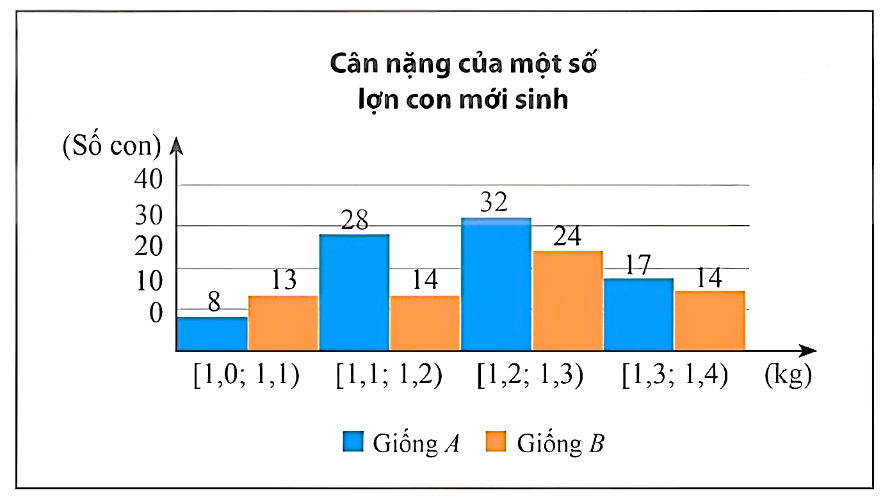
Cân nặng của một số lợn con mới sinh thuộc hai giống A và B được cho ở biểu đồ dưới đây (đơn vị: kg).
Bài 4 (SGK – tr.141)
a) Hãy so sánh cân nặng của lợn con mới sinh giống A và giống B theo số trung bình và trung vị.
b) Hãy ước lượng tứ phân vị thứ nhất và thứ ba của cân nặng lợn con mới sinh giống A và cân nặng lợn con mới sinh giống B.

Slide 53
Giải:
a) Từ biểu đồ, ta lập được bảng số liệu ghép nhóm như sau:
Cân nặng (kg) | $$[1,0;1,1)$$ | $$[1,1;1,2)$$ | $$[1,2;1,3)$$ | $$[1,3;1,4)$$
Giá trị đại diện | 1,05 | 1,15 | 1,25 | 1,35
Giống $A$ | 8 | 28 | 32 | 17
Giống $B$ | 13 | 14 | 24 | 14
Đối với lợn con mới sinh giống $A$:
Cỡ mẫu $n_{A}=85$.
Cân nặng trung bình là
$$\overline{x_{A}}=\frac{8⋅1,05+28⋅1,15+32⋅1,25+17⋅1,35}{85}≈1,218( kg)$$

Slide 54
Giải:
Trung vị thuộc khoảng $[1,2;1,3)$. Do đó: $u_{m}=1,2;u_{m+1}=1,3;n_{m}=32;C=36$.
Vậy trung vị của cân nặng lọnn con mới sinh giống $A$ là:
$M_{e}(A)=1,2+\frac{\frac{85}{2}−36}{32}⋅(1,3−1,2)=\frac{781}{640}$
Tương tự đối với lợn con mới sinh giống $B$:
Cỡ mẫu $n=65$. Cân nặng trung bình là $\overline{x_{B}}=1,21 kg$ và trung vị là $M_{e}(B)=\frac{587}{480} kg$.
Ta có: $1,218>1,21$ nên $\overline{x_{A}}>\overline{x_{B}},\frac{781}{640}<\frac{587}{480}$ nên $M_{e}(A)<M_{e}(B)$.
Nếu so sánh theo số trung bình thì cân nặng của lợn con mới sinh giống $A$ lớn hơn giống $B$; nếu so sánh theo trung vị thì cân nặng của lợn mới sinh giống $A$ nhỏ hơn giống $B$.

Slide 55
Giải:
b)
Đối với lợn con mới sinh giống $A$:
Gọi $x_{1};x_{2};…;x_{85}$ là mẫu số liệu được xếp theo thứ tự không giảm.
Tứ phân vị thứ nhất của dãy số liệu $x_{1};x_{2};…;x_{85}$ là $\frac{1}{2}\left(x_{21}+x_{22}\right)$.
Do $x_{21}$ và $x_{22}$ thuộc nhóm $[1,1;1,2)$ nên $Q_{1}(A)=1,1+\frac{\frac{1.85}{4}−8}{28}⋅(1,2−1,1)≈1,15$.
Tứ phân vị thứ ba của dãy số liệu $x_{1};x_{2};…;x_{85}$ là $\frac{1}{2}\left(x_{64}+x_{65}\right)$.
Do $x_{64}$ và $x_{65}$ thuộc nhóm $[1,2;1,3)$ nên $Q_{3}(A)=1,2+\frac{\frac{3.85}{4}−36}{32}(1,3−1,2)≈1,29$.

Slide 56
Giải:
Đối với lợn con mới sinh giống $B$:
Gọi $y_{1};y_{2};…;y_{65}$ là mẫu số liệu được xếp theo thứ tự không giảm.
Tứ phân vị thứ nhất $Q_{1}=\frac{1}{2}\left(y_{16}+y_{17}\right)$.
Do $y_{16}$ và $y_{17}$ thuộc nhóm $[1,1;1,2)$ nên $Q_{1}(B)=1,1+\frac{\frac{1.65}{4}−13}{14}(1,2−1,1)≈1,123$
Tứ phân vị thứ ba $Q_{3}=\frac{1}{2}\left(y_{49}+y_{50}\right)$.
Do $y_{49}$ và $y_{50}$ thuộc nhóm $[1,2;1,3)$ nên $Q_{3}(B)=1,2+\frac{\frac{3.65}{4}−27}{24}(1,3−1,2)≈1,29$.

Slide 57
Sử dụng phần mềm GeoGebra để tính các số đặc trưng của mẫu số liệu ghép nhóm
Bạn có biết?
Bước 1: truy cập địa chỉ https://www.geogebra.org/classic/j6jzvb2n
Bước 2: Nhập các đầu mút của mỗi nhóm lần lượt từ nhỏ đến lớn vào ô: Điền khoảng giá trị (C.I) ;
Bước 3: Nhập tần số tương ứng vào ô Điền tần số (F).

Slide 58
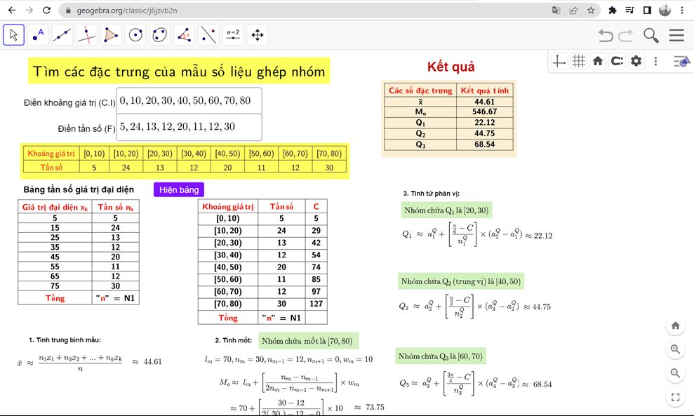
Bước 4: Ấn nút , màn hình cho ra kết quả.

Slide 59
Các em thực hành với các khoảng giá trị và tần số khác.

Slide 60
HƯỚNG DẪN VỀ NHÀ
Ghi nhớ
kiến thức trong bài
Hoàn thành các bài tập trong SBT
Chuẩn bị trước
Bài tập cuối chương V

Slide 61
CẢM ƠN CÁC EM
ĐÃ THEO DÕI TIẾT HỌC!

